Slide 1
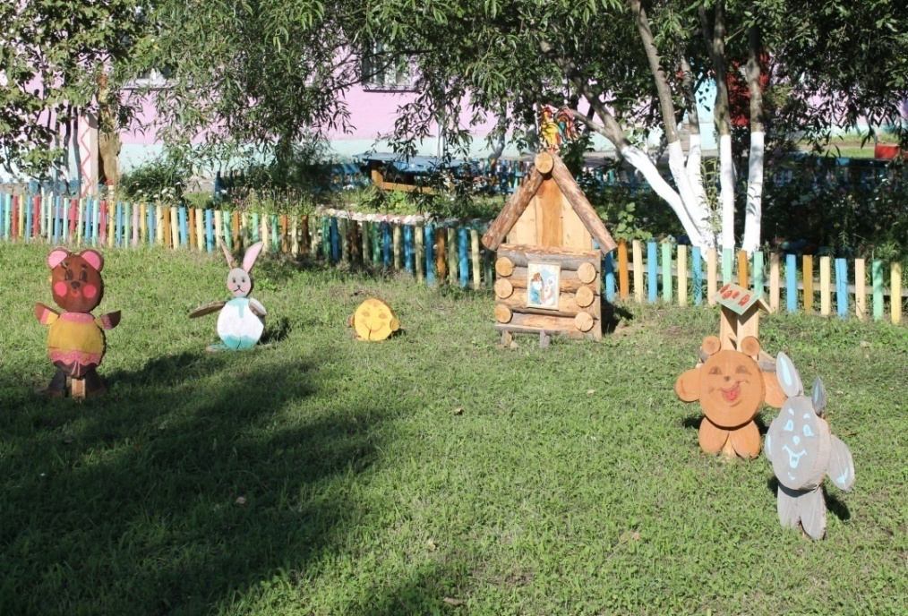
Муниципальное бюджетное дошкольное образовательное учреждение № 17 детский сад «Золотой петушок» Проект «Детский сад-территория здоровья»
Студентка группы Д-419»А»
По специальности 44.02.01
Дошкольное образование
Заочной формы обучения
Спиридонова Регина Юрьевна

Slide 2
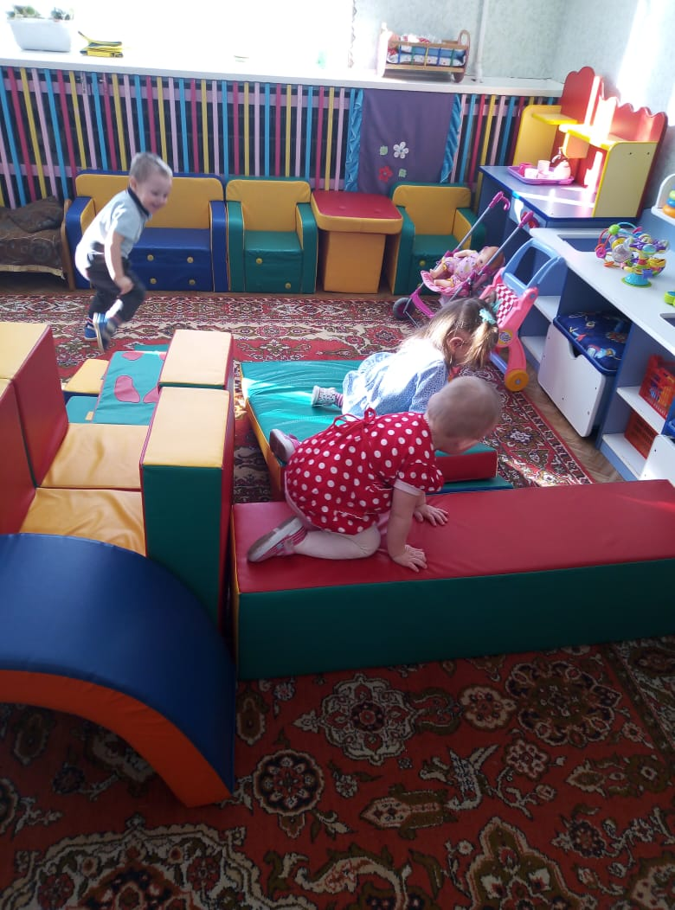
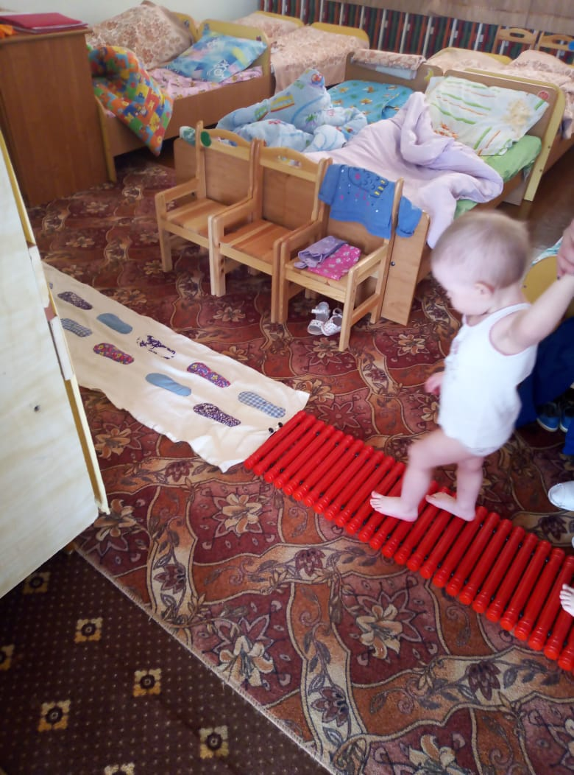
Здоровьесберегающая среда
Это комплекс социально-гигиенических, психолого-педагогических, морально-этических, физкультурно-оздоровительных, образовательных системных мер, обеспечивающих ребёнку психическое и физическое благополучие, комфортную моральную и бытовую среду в ДОУ и семье

Slide 3
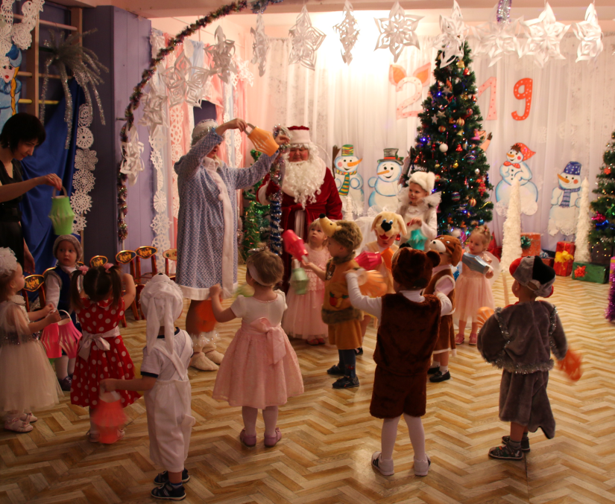
Запланированная работа
1 Развлечение для детей второй младшей группы «Новогодняя встреча дед Мороза и Снегурочки»
2 Спортивная игра для детей старшего возраста «Путешествие в страну здоровья»
3 Провести родительское собрание на тему «Здоровый образ жизни - залог здоровья»

Slide 4
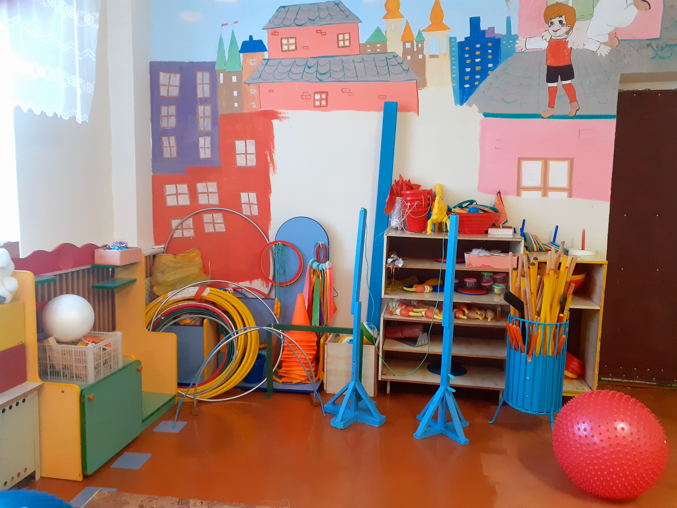

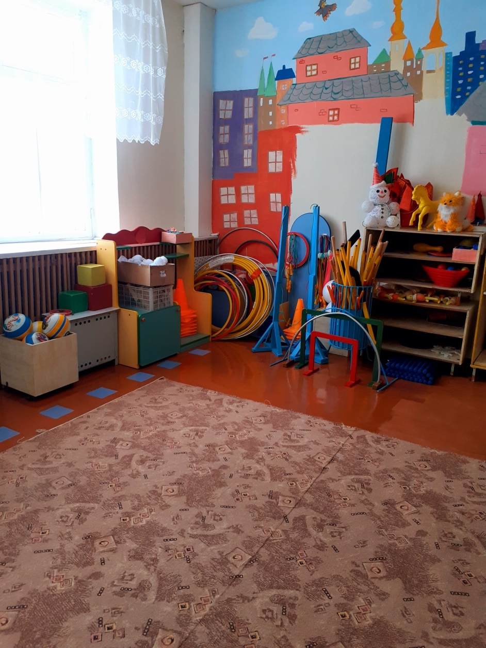
Всем известно, всем понятно, Что здоровым быть приятно. Только надо знать, Как здоровым стать!

Slide 5
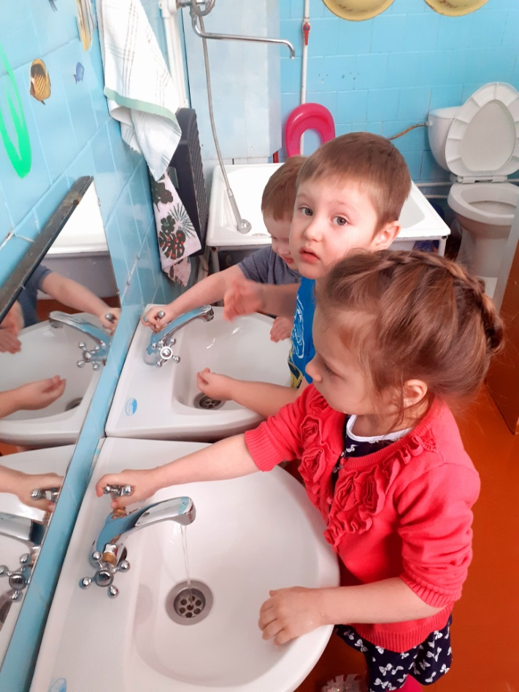
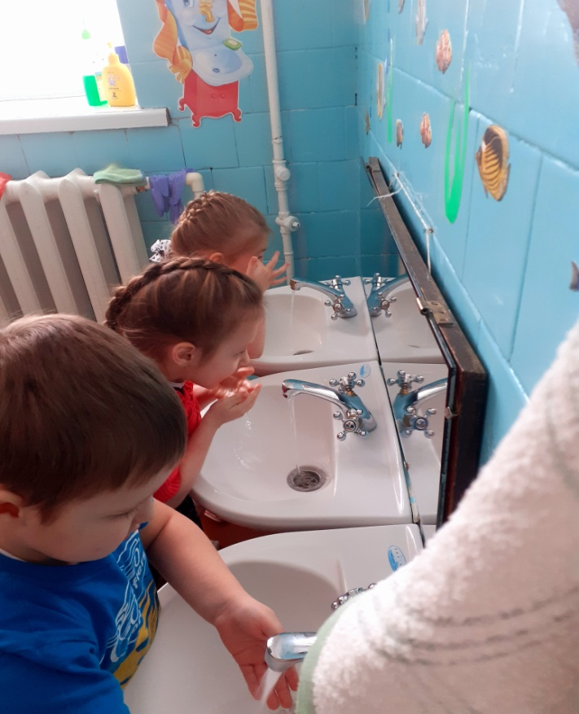
Проводим гигиенические процедуры
Знаем, знаем - да-да-да!
В кране прячется вода!

Slide 6
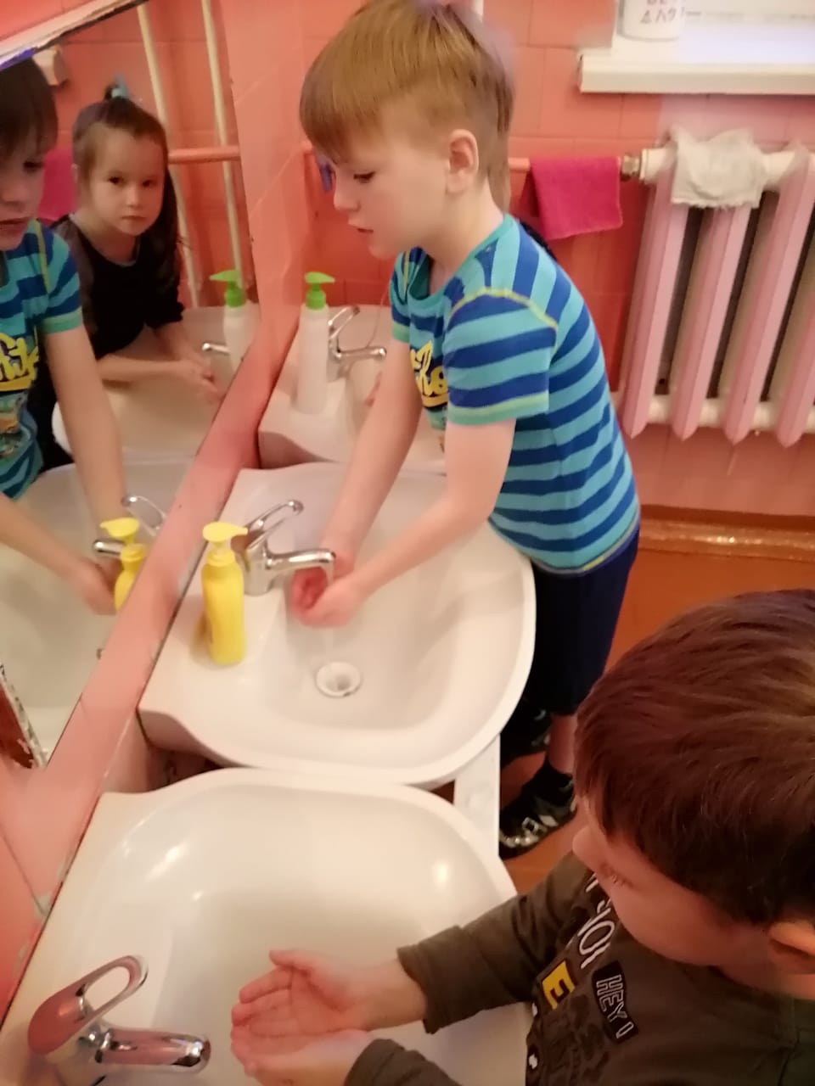
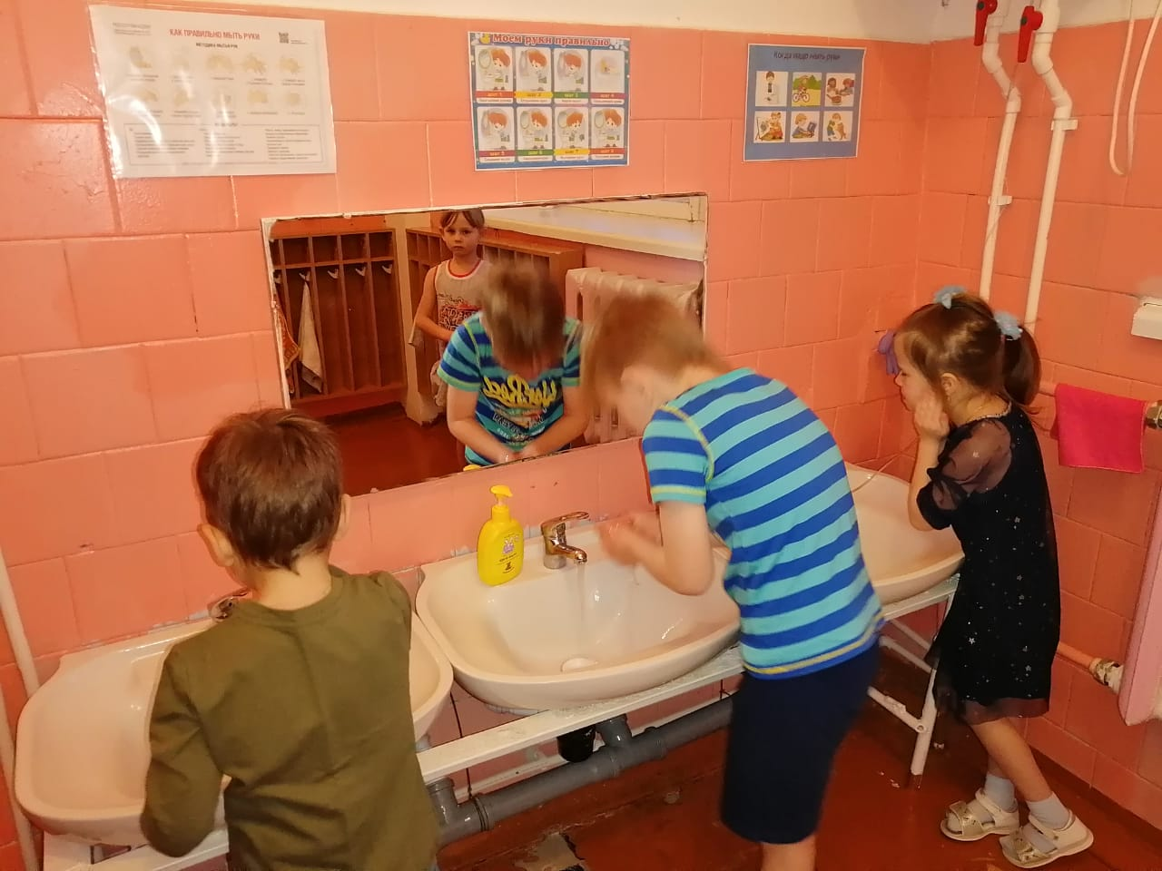
Знаем, знаем - да-да-да! В кране прячется вода! Выходи, водица! Мы пришли умыться!

Slide 7
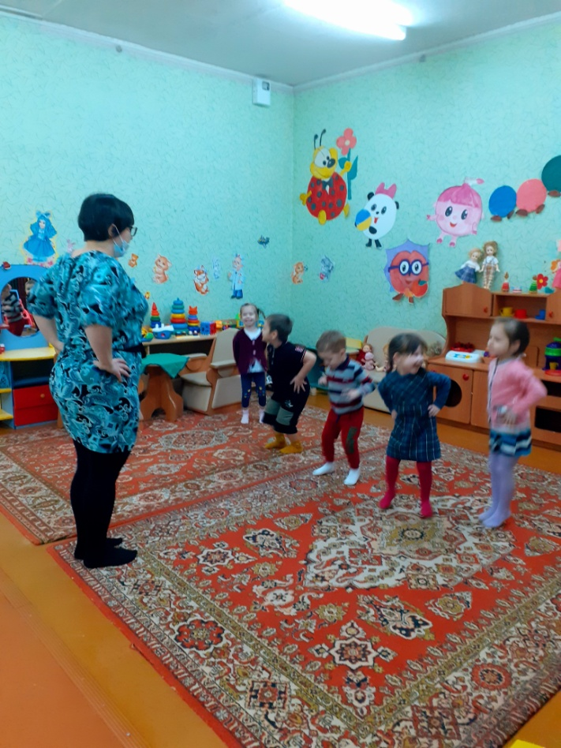
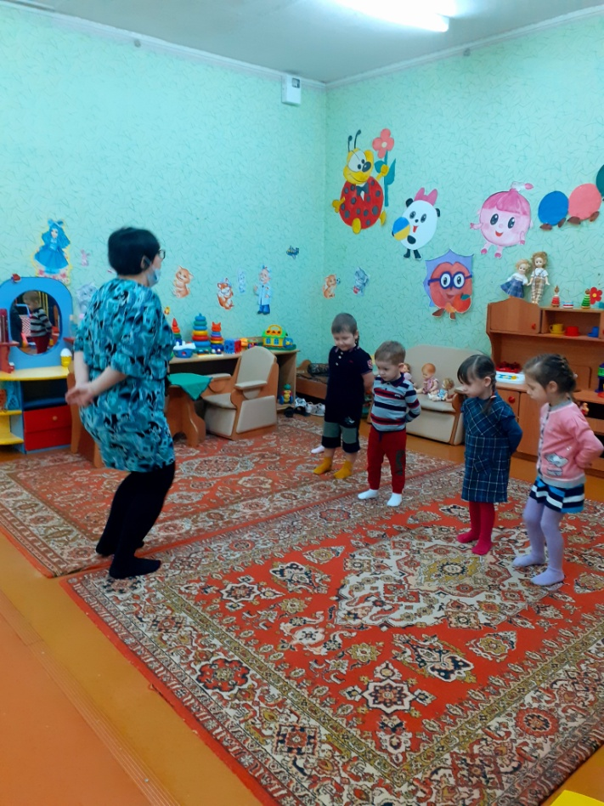
Мы проводим утреннюю гимнастику

Slide 8
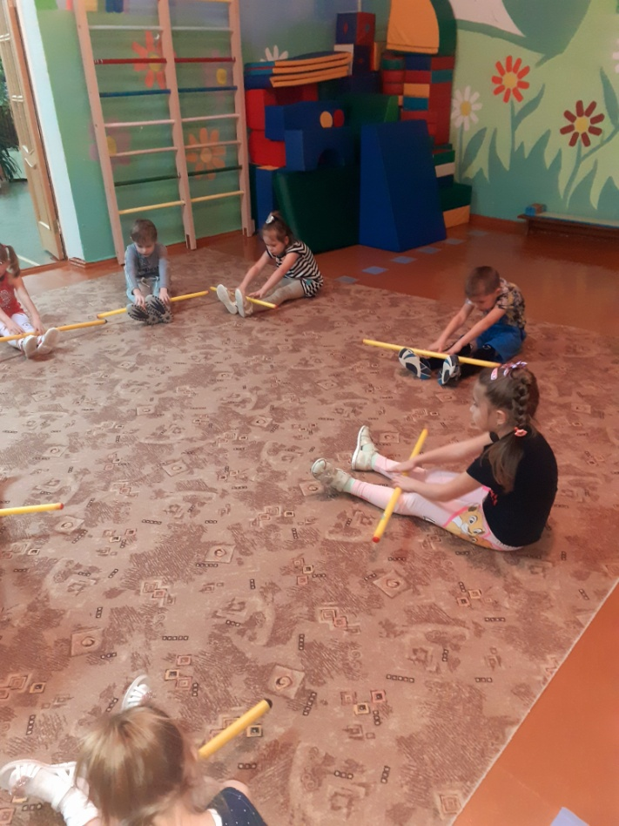
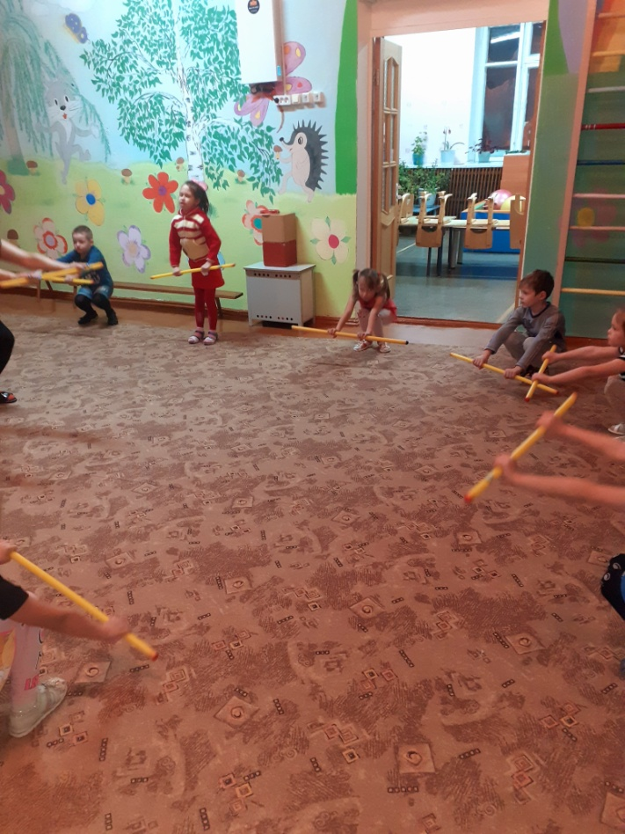
Подготовительная группа «Звездочки»

Slide 9
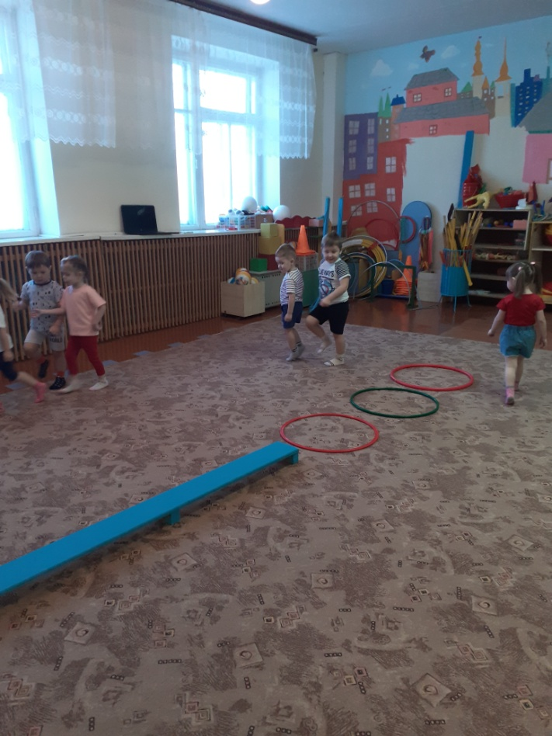
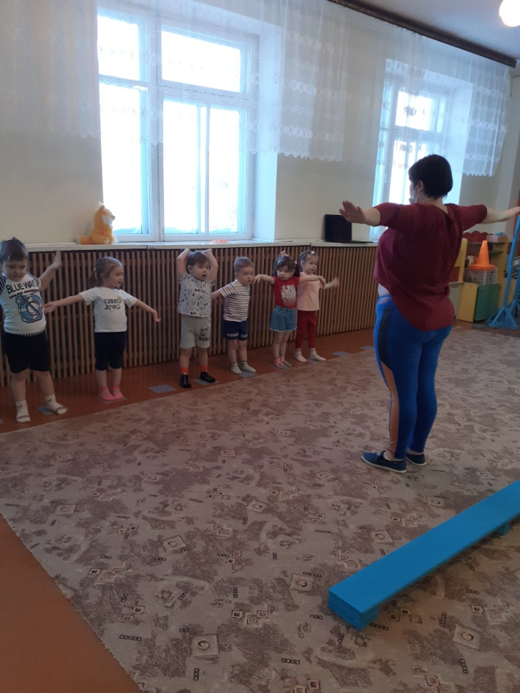
физкультурное занятие вторая младшая группа «Смешарики»
малыши
крепыши

Slide 10
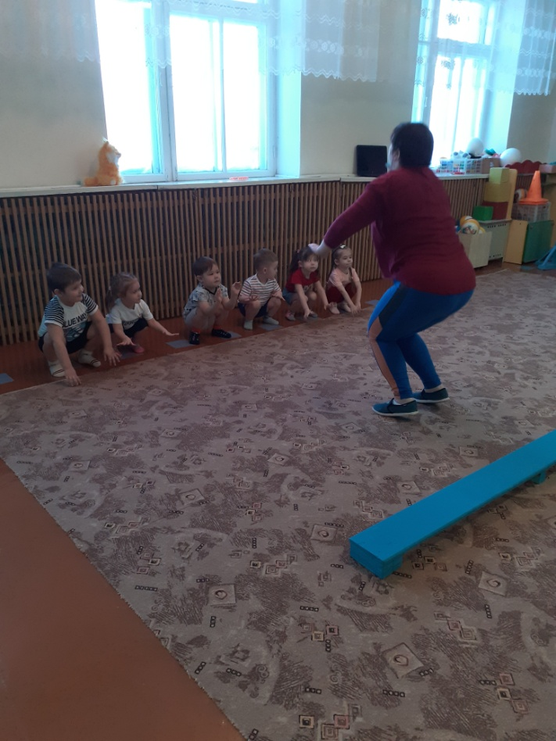
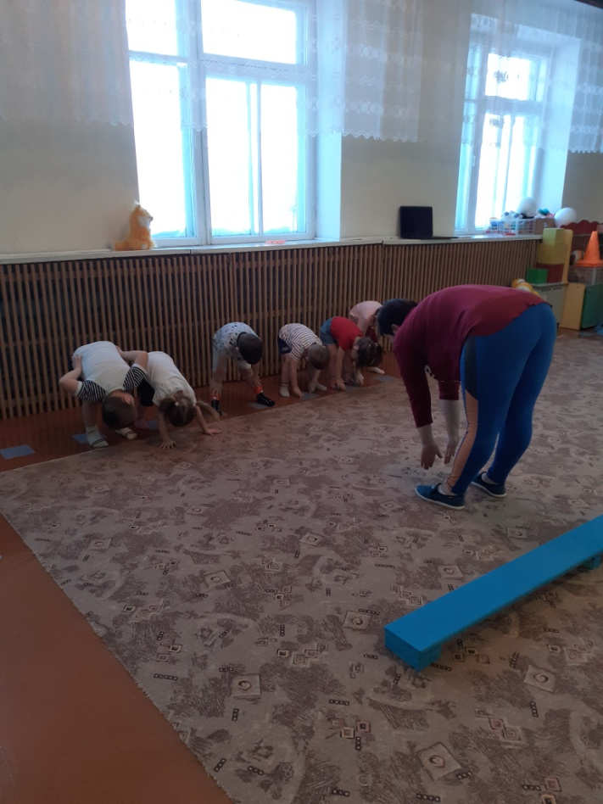
Цель- Формирование основ здорового образа жизни через занятия физической культурой у детей дошкольного возраста 3-4 лет с учетом их возрастных, индивидуальных психологических и физиологических особенностей.
Наши – маленькие человечки

Slide 11
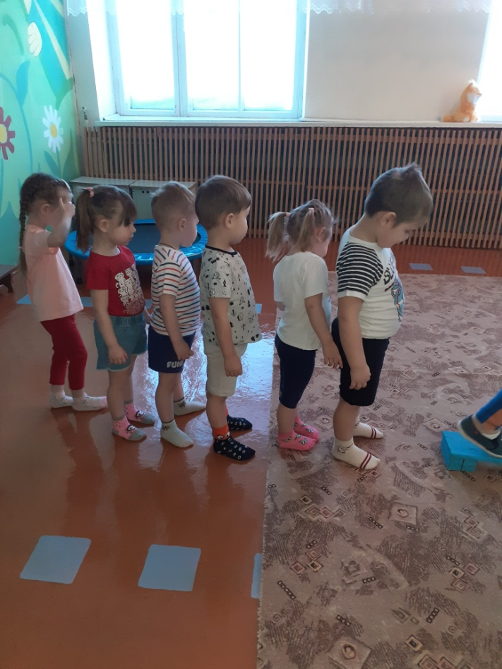
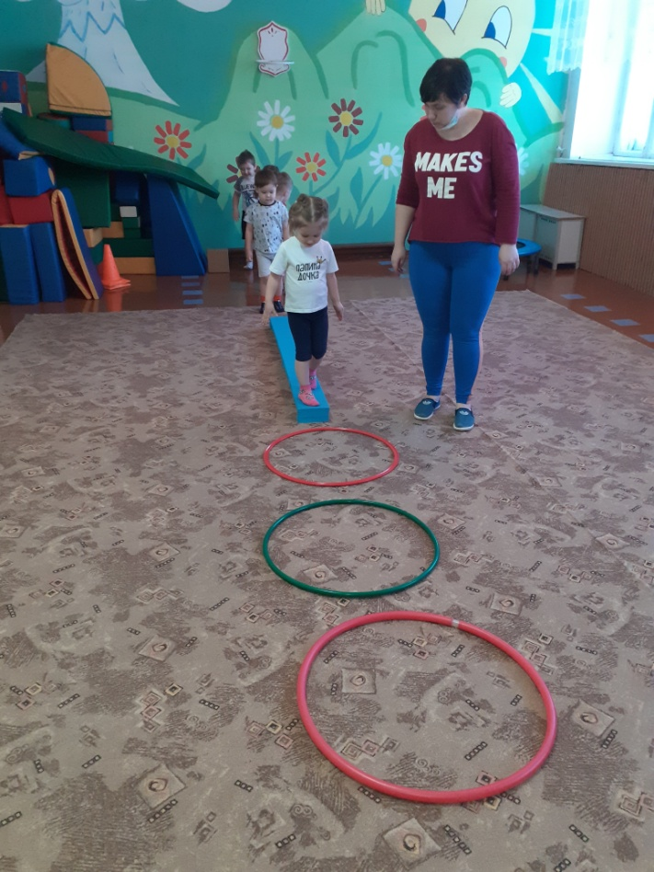
В здоровом теле – здоровый дух
детки-конфетки;

Slide 12
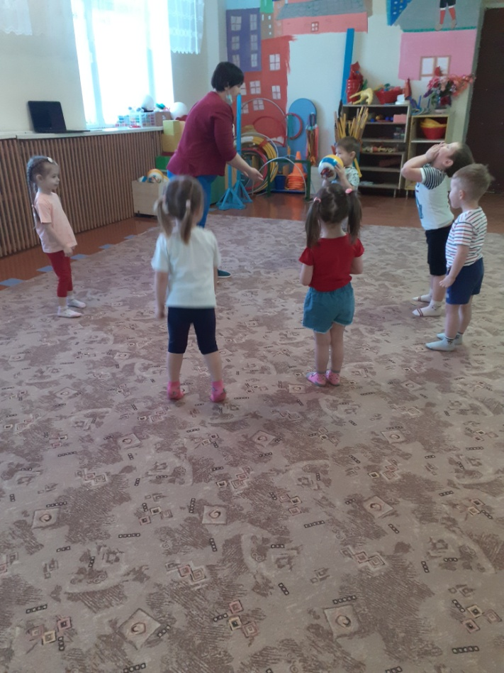
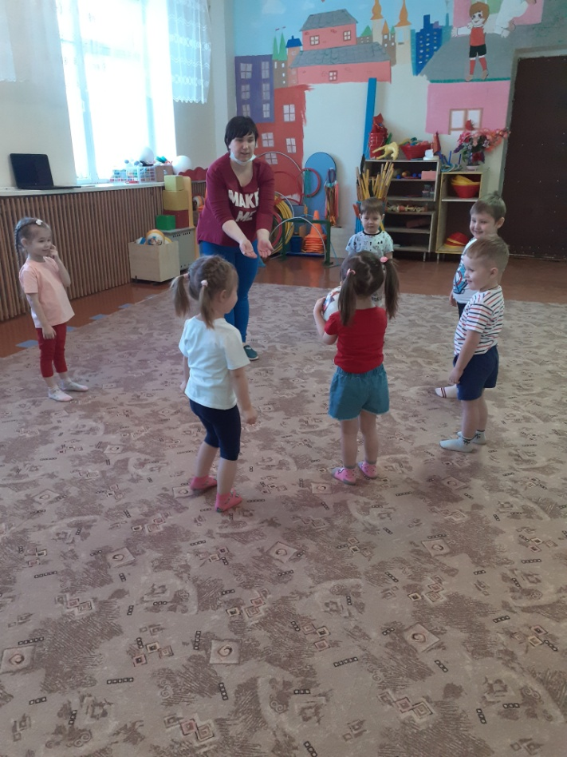
Игра «ЛОВИ – БРОСАЙ» (с мячом)
Меня зовут Саша
Меня - Станислава

Slide 13
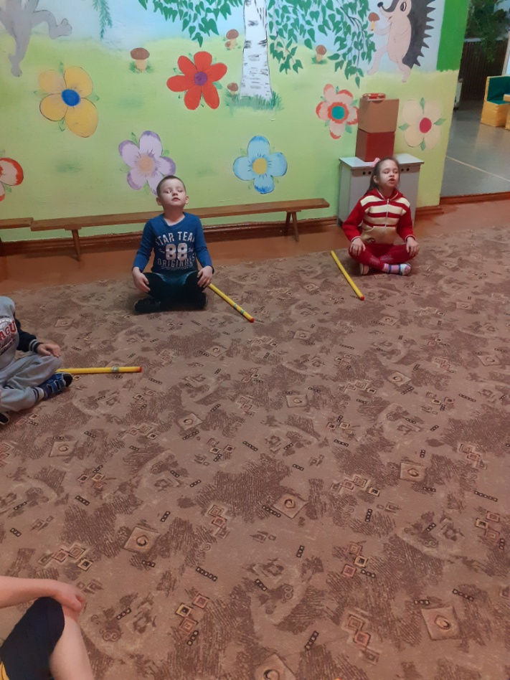
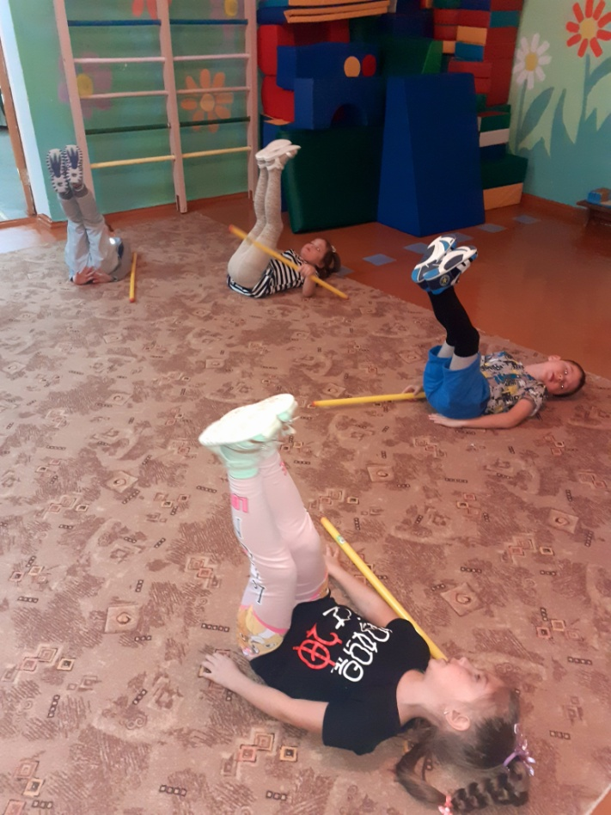
Утренняя гимнастика в подготовительной группе с гимнастическими палками
- Вот как я могу
- А я так могу

Slide 14
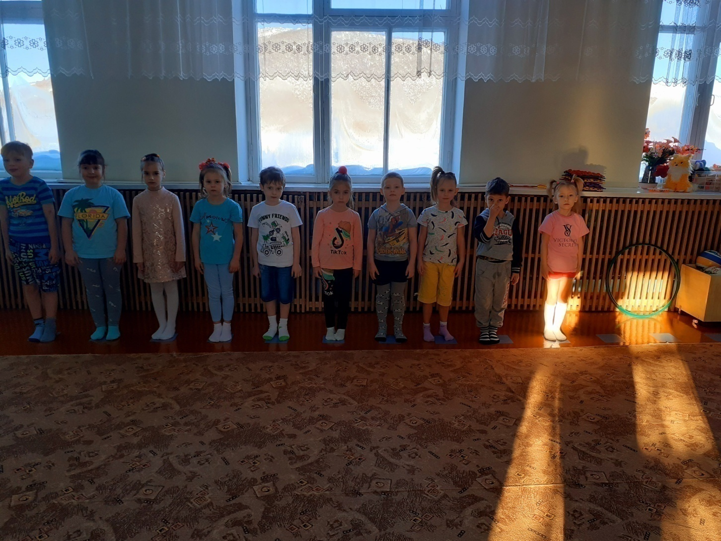
Развлечение «Путешествие в страну здоровья» подготовительная группа

Slide 15
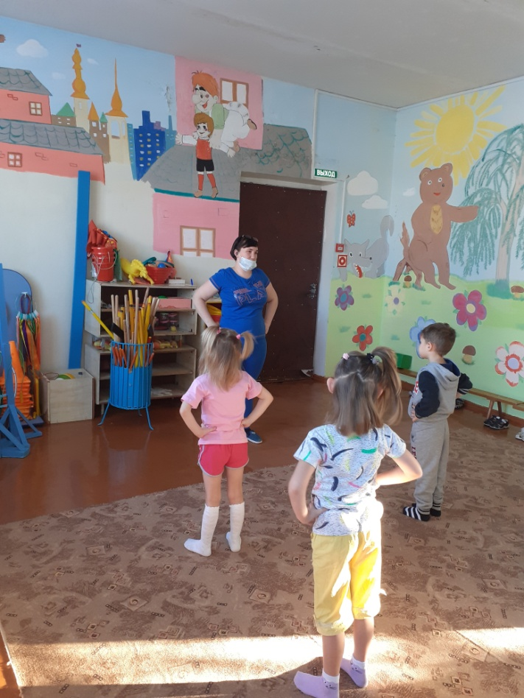
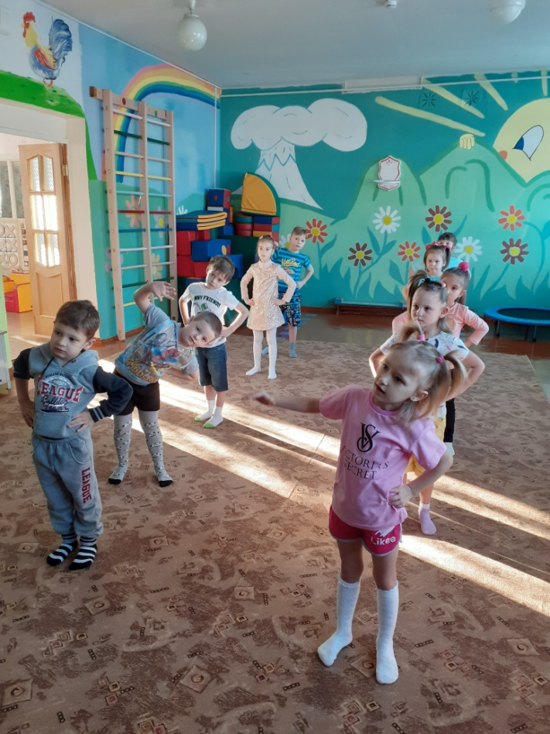
Игры хорошего настроения

Slide 16
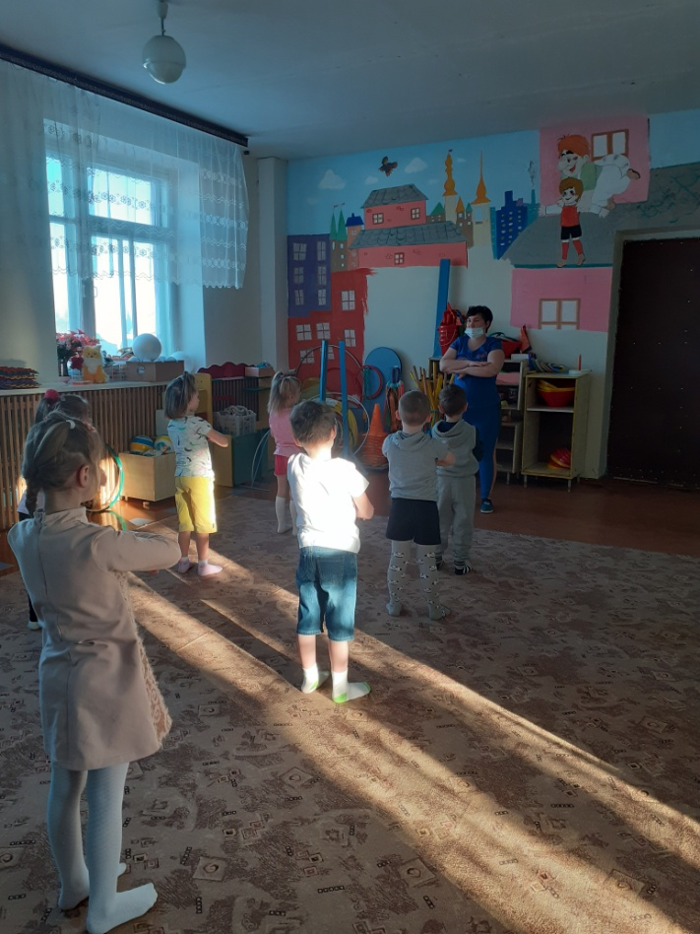
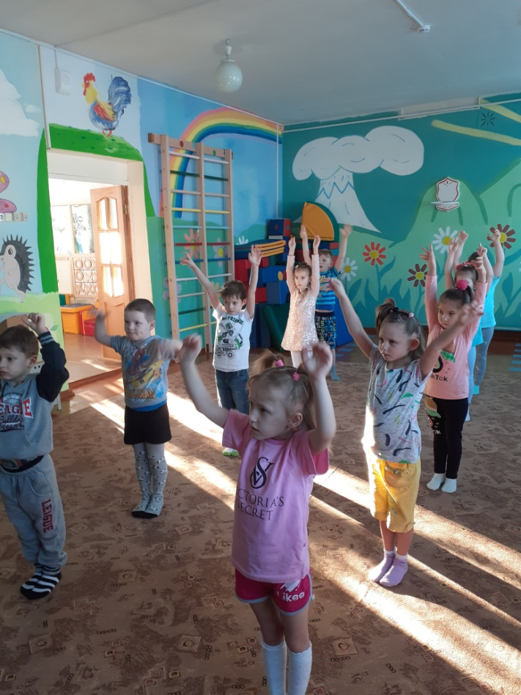
Станция «Наши имена»

Slide 17
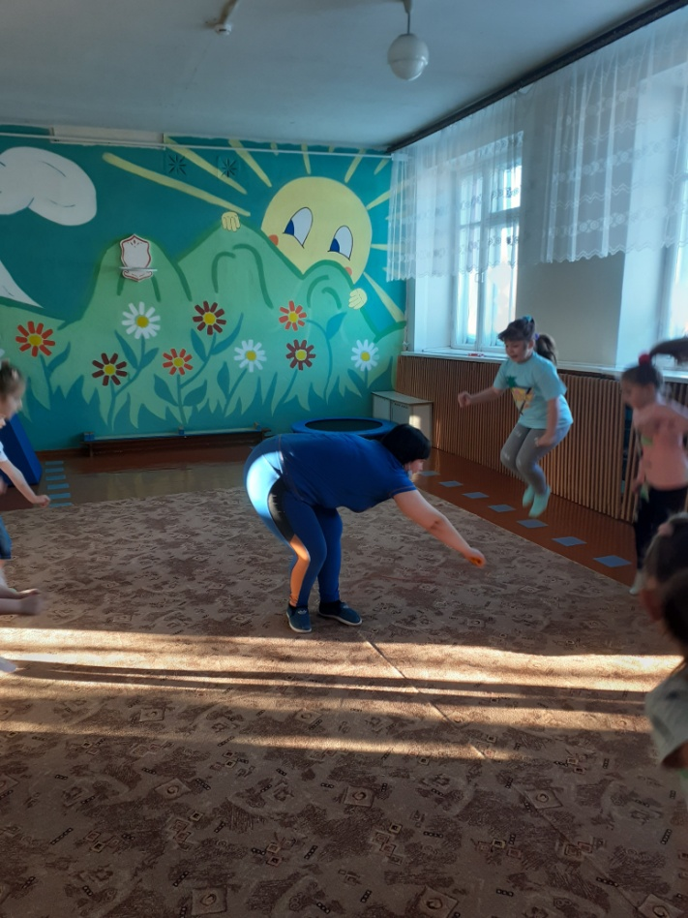
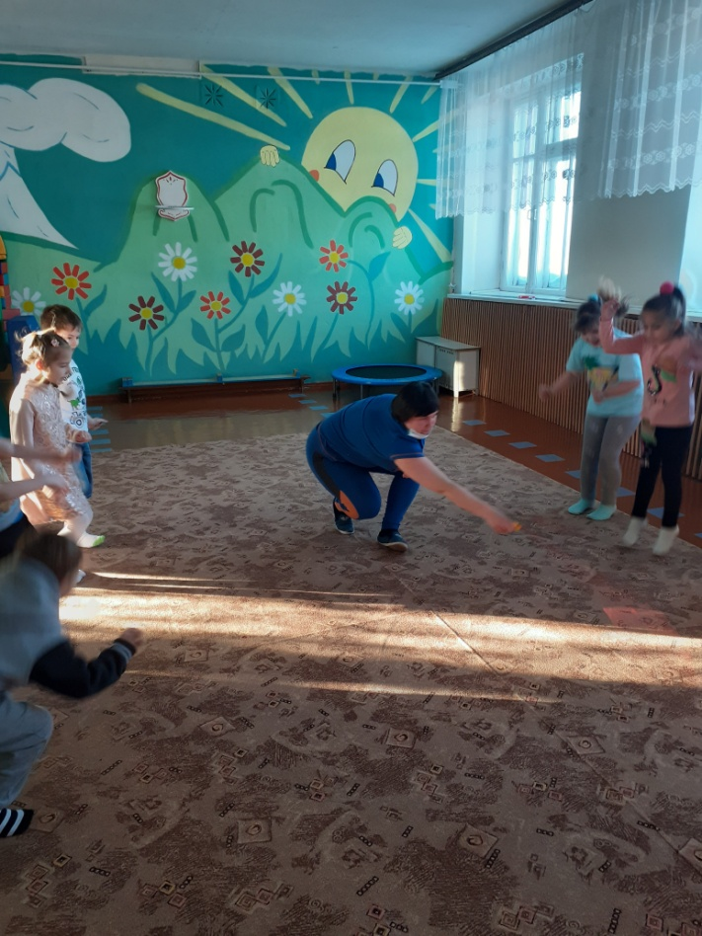
Игра «Рыбалка»
Мы сильные, мы смелые, нет слабых среди нас.

Slide 18
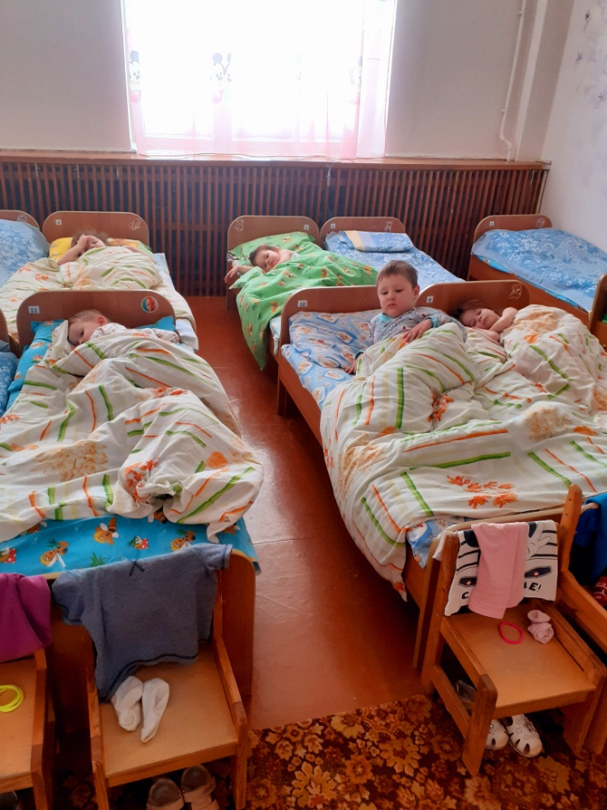
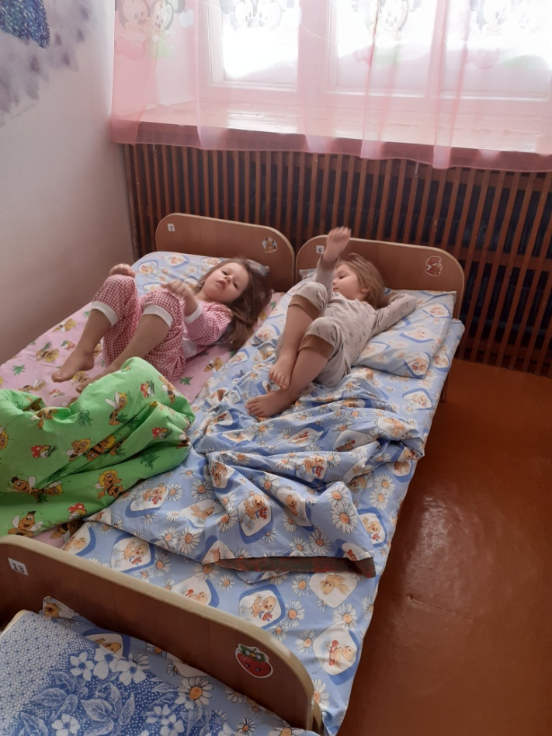
Мы проснулись, подтянулись
- Я проснулся
- Какие мы энергичные

Slide 19
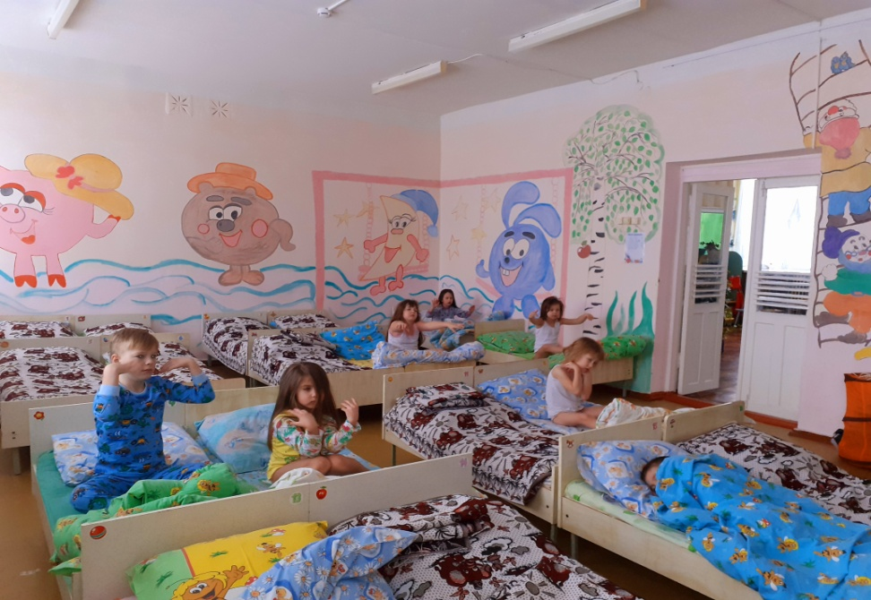
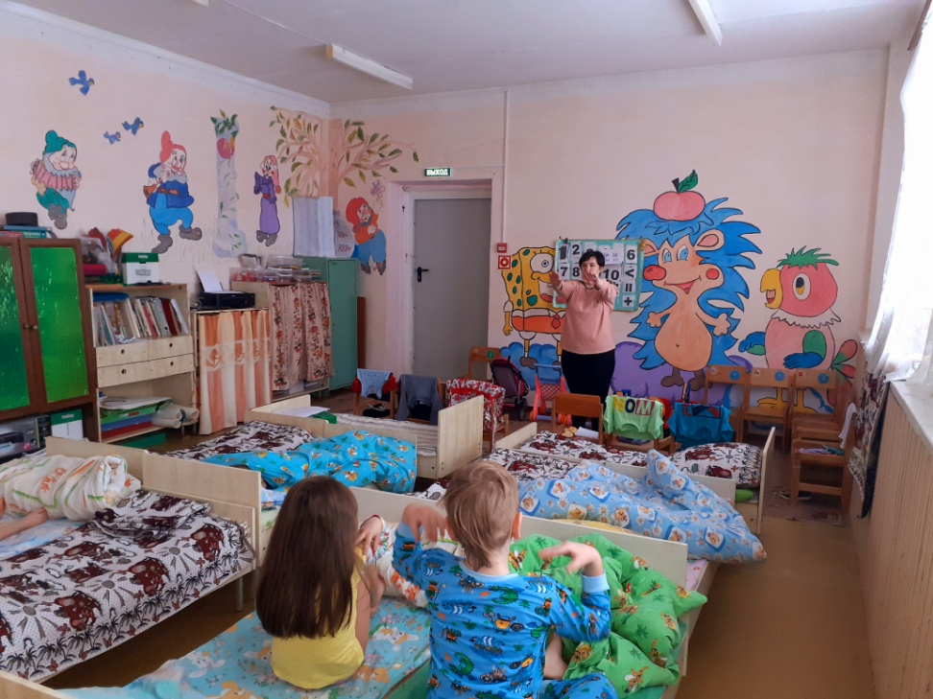
Сон прошел, и мы проснулись, улыбнулись, подтянулись.

Slide 20
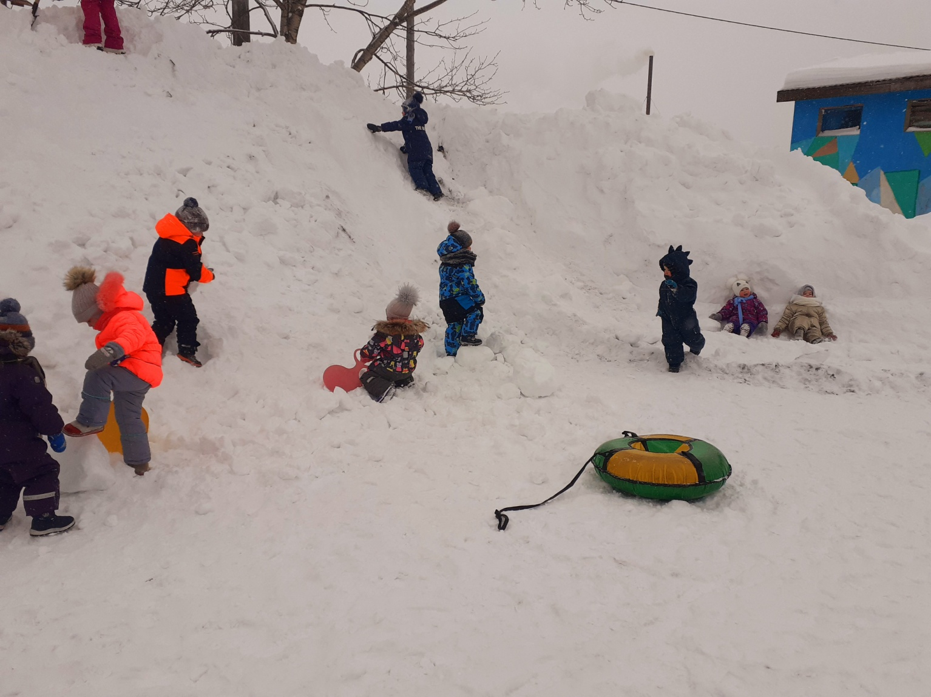
Гуляем на улице и наблюдаем за сезонными изменениями

Slide 21
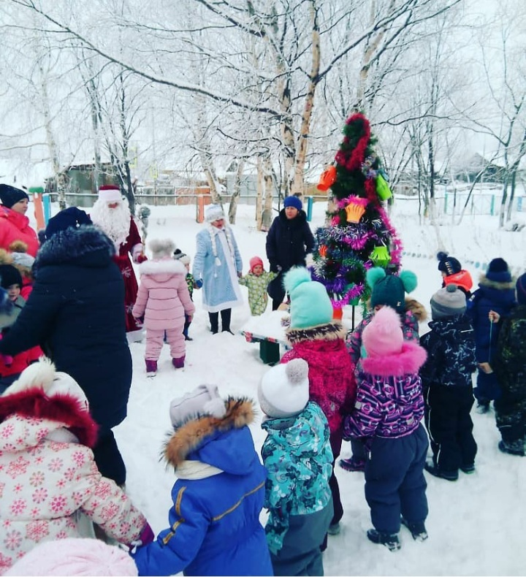
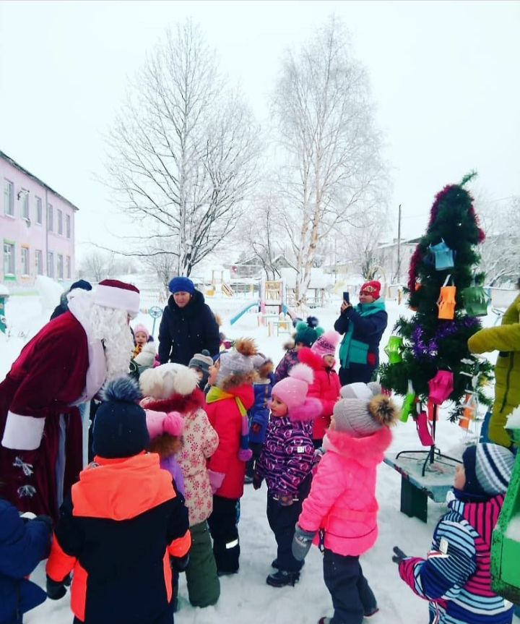
Новогодняя встреча дед Мороза и Снегурочки

Slide 22
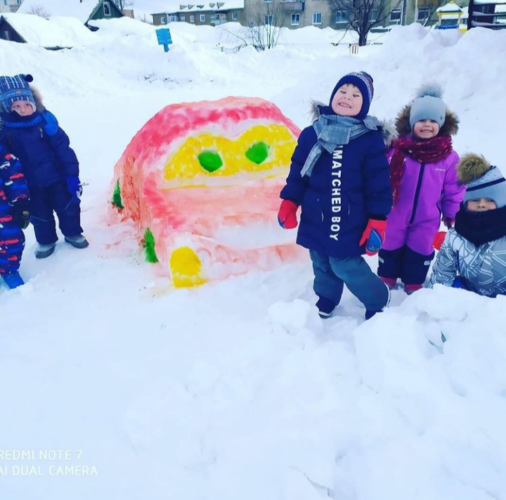
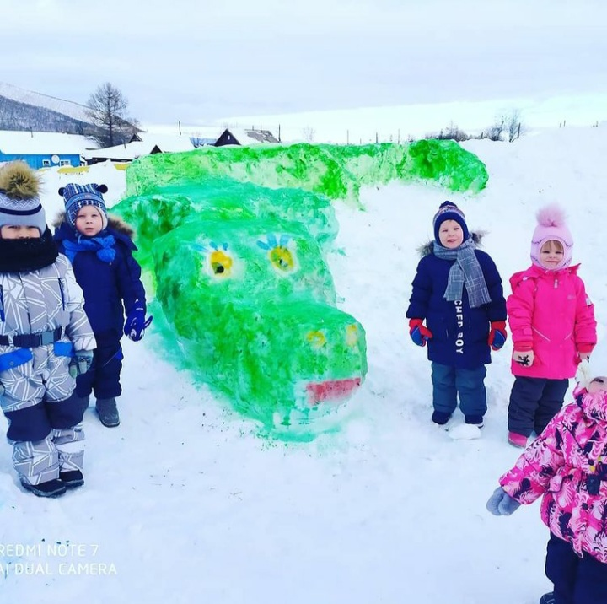
Чуть-чуть построили

Slide 23
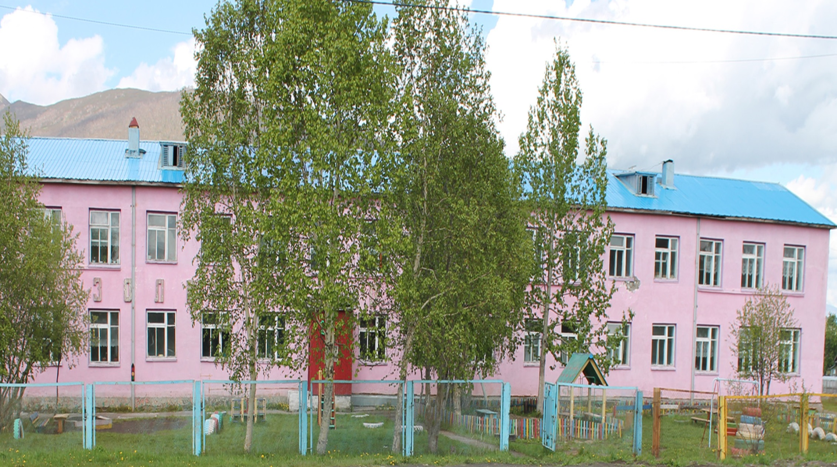
Спасибо за внимание

